Slide 1
Démarche de recherche
SAOUDI Lalia
2017-2018
Notes:
Ce modèle peut être utilisé comme fichier de démarrage pour fournir les mises à jour des jalons d’un projet.
Sections
Cliquez avec le bouton droit sur une diapositive pour ajouter des sections. Les sections permettent d’organiser les diapositives et facilitent la collaboration entre plusieurs auteurs.
Notes
Utilisez la section Notes pour les notes de présentation ou pour fournir des informations supplémentaires à l’audience. Affichez ces notes en mode Présentation pendant votre présentation.
N’oubliez pas de tenir compte de la taille de la police (critère important pour l’accessibilité, la visibilité, l’enregistrement vidéo et la production en ligne)
Couleurs coordonnées
Faites tout particulièrement attention aux diagrammes, graphiques et zones de texte.
Tenez compte du fait que les participants imprimeront la présentation en noir et blanc ou nuances de gris. Effectuez un test d’impression pour vérifier que vos couleurs s’impriment correctement en noir et blanc intégral et nuances de gris.
Graphiques, tableaux et diagrammes
Faites en sorte que votre présentation soit simple : utilisez des styles et des couleurs identiques qui ne soient pas gênants.
Ajoutez une légende pour tous les diagrammes et tableaux.

Slide 2
Introduction
Claude Bernard, 1813-1878
« un savant complet est celui qui embrasse la théorie et la pratique expérimentale »
1- Il constate un fait
2- A propos de ce fait une idée nait dans son esprit
3- En vue de cette idée, il raisonne, institue une expérience, en imagine et en réalise les conditions matérielles
4- de ce résultat, résultent de nouveaux phénomènes, qu’il faut observer et ainsi de suite

Slide 3
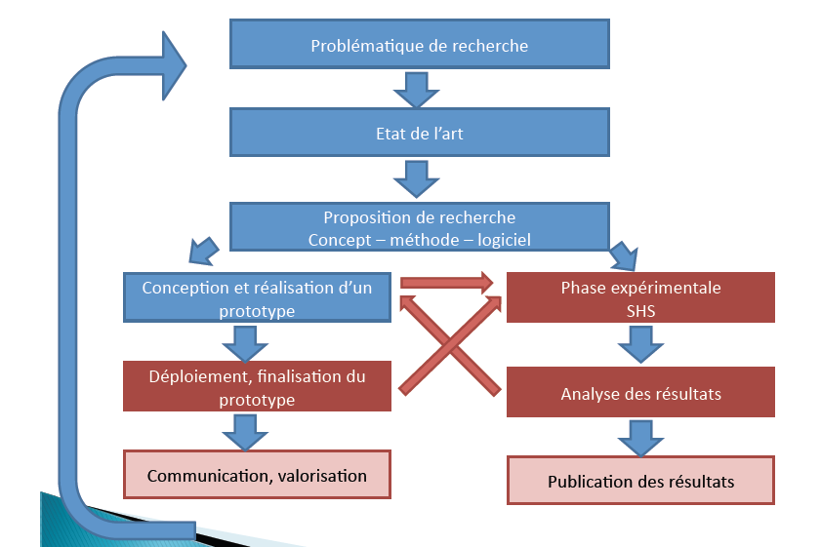

Slide 4
Introduction
Dans le mémoire le chapitre consacré à la démarche de recherche vient tout de suite après celui qui est consacré au cadre théorique .
Votre démarche vise à permettre d’estimer la validité et la portée de vos conclusion

Slide 5
Les modes d’investigation
Le chercheur a le choix entre trois modes d’investigation:
Approche Quantitative
Approche qualitative
Approche mixte

Slide 6
Approche Quantitative
recueillir des données observables et quantifiables.
des instruments ou techniques dont en principe la fidélité et la validité sont assurées.
analyses descriptives, des tableaux et graphiques, des analyses statistiques de recherche de liens entre les variables ou facteurs, etc.

Slide 7
Exemple
Garder les chiffres d’un test

Slide 8
Context , Problem and Objective
Exemple : Data set collected to train TCP and HTTP Classifier models
A new data set was collected to train our TCP and HTTP classifiers
Normal Traffic are collected by simulate number of users accessing to a websites hosted in our HTTP server.
DoS/DDoS traffic are collected by launch different denial of service attack types.
Denial of Service attack
Our DoS/DDoS Detection Framework
Category of class | Number of packets | Number of records | Training records | Testing records
Normal | 862 000 | 4 310 | 2 626 | 1 684
HOIC | 413 800 | 2 069 | 1 219 | 850
SlowLoris | 127 600 | 638 | 365 | 273
SlowPost | 39 000 | 195 | 117 | 78
SYN FLOOD | 208 400 | 1 042 | 626 | 416
LOIC-TCP | 235 200 | 1 176 | 715 | 461
Total of HTTP based DDoS attacks | 580 400 | 2 902 | 1 701 | 1 201
Total of TCP based DDoS attacks | 443 600 | 2 218 | 1 341 | 877
Total | 1 886 000 | 9 430 | 5 668 | 3762
Experiments Results and Discussion
Conclusion
global dataset.
Notes:
TO learn our classifiers modules , we simulate number of users accessing to a websites hosted in our HTTP server and save a traffic captured by our snnifer .
After that we leanch 5 types of HTTP and TCP based attacks against the same webserver ,during that period the network traffic was captured and saved on MYSQL database .
These traffics represent our new dataset, this dataset divided into 60% for learning and 40% for testing .as table’s show

Slide 9
L’approche qualitative
Dans l’approche qualitative, le chercheur part d’une situation concrète comportant un phénomène particulier qu’il ambitionne de comprendre et non de démontrer, de prouver ou de contrôler.
Il veut donner sens au phénomène à travers ou au-delà de l’observation, de la description de l’interprétation et de l’appréciation du contexte et du phénomène tel qu’il se présente.
Le mode qualitatif fournit des données de contenu, et non des données chiffrées

Slide 10
Exemple
Modélisation d’un système

Slide 11
L’approche mixte
Cette approche est une combinaison des deux précédentes. Elle permet au chercheur de mobiliser aussi bien les avantages du mode quantitatif que ceux du mode qualitatif. Cette conduite aide à maitriser le phénomène dans „toutes‟ ses dimensions.

Slide 12
Types de recherche en Informatique
En général :
Production de modèles ou d'algorithmes
Production de systèmes informatiques pour les mettre en œuvre
Objectifs :
Appliqué : Améliorer des performances
d’un système
ou des utilisateurs utilisant un système
Fondamental : Améliorer les connaissances en abordant des domaines nouveaux ou des éclairages nouveaux sur un domaine

Slide 13
Stage de master
Deux types
orienté professionnel
En entreprise/ travail
orienté recherche

Slide 14
Travail d'ingénieur/ de chercheur
Un(e) ingénieur résout un problème donné dans une situation donnée
Il (elle) construit une solution et la teste
Un chercheur permet de mieux comprendre un problème
Il formule des questions de recherche
Il met en place un dispositif qui lui permet d'avancer sur ces questions
Apporte quelque chose de nouveau
Il discute ses résultats par rapport au travail d'autres chercheurs

Slide 15
Exemple de plan : stage fin d’étude
Présentation de l’entreprise et du sujet
Lancement du projet
Conception du système
l’implémentation du système
Démonstration du prototype
Évaluation et bilan
Conclusion
Références

Slide 16
Exemple de plan : Master Recherche
1 - Contexte, problématique, questions de recherche , objectifs,
2 – État de l'art,
3 – présentation de l’approche suivie
4 – Tests, validations
5 – Résultats
6 – Discussion
7- Conclusion
8- Bibliographie
Annexes
Rapport : Entre 3O et 50 pages

Slide 17
Pourquoi l’expérimentation?
Conception d’un architecture ou logiciel :
Débogage d’un système
Validation d’une proposition
Qualification d’un système
Dimensionnement et rectification
Comparaison des systèmes
Many purposes ➔ different methodologies

Slide 18
Modélisation avant l’expérimentation
Modelling principles [J-Y LB]
(Occam:) if two models explain some observations equally well, the simplest one is preferable
(Dijkstra:) It is when you cannot remove a single piece that your design is complete.
(Common Sense:) Use the adequate level of sophistication.

Slide 19
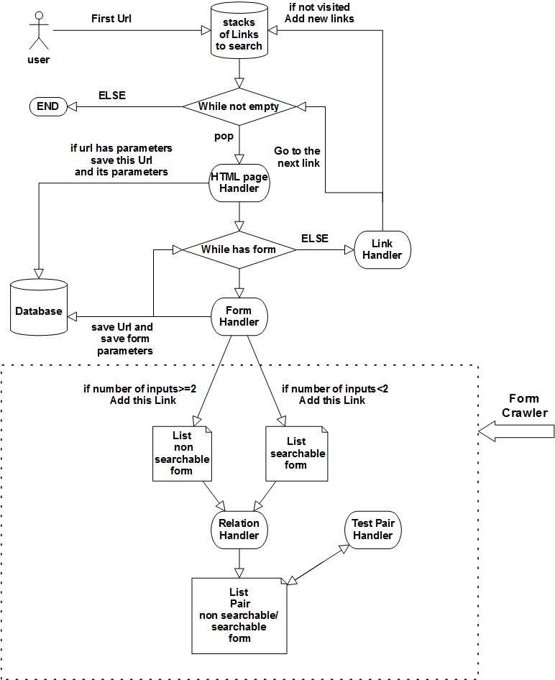
Modélisation avant l’expérimentation

Slide 20
Définition de la population et de l’échantillon d’étude
Le chercheur caractérise la population en établissant les critères de sélection pour l’étude,
. La population cible réfère à la population que le chercheur désire étudier et à partir de laquelle il voudra faire des généralisations,
en précisant l’échantillon et en déterminant la taille,
La population accessible est la portion de la population cible qui est à la portée du chercheur.
Un échantillon est un sous-ensemble d’éléments ou de sujets tirés de la population, qui sont sélectionnés pour participer à l’étude.

Slide 21
Context , Problem and Objective
Définition de la population et de l’échantillon d’étude
A new data set was collected to train our TCP and HTTP classifiers .
Normal Traffic are collected by simulate number of users accessing to a websites hosted in our HTTP server.
DoS/DDoS traffic are collected by launch different denial of service attack types.
Denial of Service attack
Our DoS/DDoS Detection Framework
Category of class | Number of packets | Number of records | Training records | Testing records
Normal | 862 000 | 4 310 | 2 626 | 1 684
HOIC | 413 800 | 2 069 | 1 219 | 850
SlowLoris | 127 600 | 638 | 365 | 273
SlowPost | 39 000 | 195 | 117 | 78
SYN FLOOD | 208 400 | 1 042 | 626 | 416
LOIC-TCP | 235 200 | 1 176 | 715 | 461
Total of HTTP based DDoS attacks | 580 400 | 2 902 | 1 701 | 1 201
Total of TCP based DDoS attacks | 443 600 | 2 218 | 1 341 | 877
Total | 1 886 000 | 9 430 | 5 668 | 3762
Experiments Results and Discussion
Conclusion
global dataset.
Notes:
TO learn our classifiers modules , we simulate number of users accessing to a websites hosted in our HTTP server and save a traffic captured by our snnifer .
After that we leanch 5 types of HTTP and TCP based attacks against the same webserver ,during that period the network traffic was captured and saved on MYSQL database .
These traffics represent our new dataset, this dataset divided into 60% for learning and 40% for testing .as table’s show

Slide 23
Echantillonnage dans le contexte d’une démarche qualitative
Dans le contexte d’une démarche qualitative les unités composant l’échantillon sont généralement choisies intentionnellement pour leurs caractéristiques, il s’agit donc d’un échantillon non aléatoire.

Slide 24
Echantillonnage dans le contexte d’une démarche quantitative
Les unités de l’échantillon doivent être sélectionné au hasard à partir une population où chacun des membres a autant de chance d’être choisi .
Seul le strict respect d’une telle procédure de sélection assure la validité et la généralisation des résultats des analyses.

Slide 25
Collecte des données
Ce travail s’effectue selon un plan établi. Cette collecte systématique d’informations est faite à l’aide des instruments choisis.

Slide 26
Outils de collecte de données des démarches quantitatives
À cette étape, le chercheur présente ou expose les méthodes ou les paradigmes auxquels il recourt, puis décrit les instruments ou techniques qui seront utilisées.

Slide 27
Mesure valide-fidèle
Mesure valide: Est-ce que le test mesure ce qu’il prétend mesurer ?
Mesure fidèle: Est-ce que les résultats au test sont fiables ? La fidélité est liée à l'exactitude et à la précision d'un instrument de mesure.

Slide 28
Phase de traitement: analyse/ présentation et interprétation/ discussion des résultats
Une masse de données recueillies ne constitue pas en soi une recherche.
Il faut traiter toutes ces données. Cette phase comprend deux étapes:
L’analyse et la présentation des données ,
L’interprétation /discussion des résultats

Slide 29
L’analyse et la présentation des données
Analyser les résultats d’une recherche consiste à «faire parler» les données recueillies en vue de confirmer ou d’infirmer l’hypothèse de recherche.
Les statistiques permettent de faire des analyses quantitatives.
L’analyse des données permet de produire des résultats qui sont interprétés et discutés par le chercheur.

Slide 30
L’interprétation /discussion des résultats
Les données étant analysées et présentées à l’aide de textes narratifs, de tableaux, de graphiques, de figures et autres, le chercheur les explique dans le contexte de l’étude et à la lumière des travaux antérieurs.
En partant des résultats qu’il discute en vérifiant leur authenticité, en revenant sur les hypothèses, en convoquant justement les théories et les auteurs qui ont abordé la question étudiée, il pourra faire des inférences, tirer des conclusions ou élaborer une théorie et faires des recommandations .

Slide 31
L’interprétation /discussion des résultats: Exemple
Figure 4.1 accuracy classification rate for each model

Slide 32
L’interprétation /discussion des résultats
Figure 4.1 present the accuracy classification rate for each feature subset. As a first deduction, the wrapper models have the highest accuracy rate, especially the proposed method, which is not a surprising result. In general, a wrapper approach gives better results even though it’s slower than a filter approach because of repeated iteration and cross validation to evaluate the subset.
In fact, the proposed approach provided the best time consumption by giving the biggest dimensionality reduction, only 13 features over 41 as it mentioned in Table 4.1,

Slide 33
Critères d’évaluation (Master)
Trois critères d'évaluation
Travail réalisé pendant le stage
Avis de la personne qui vous a encadré
Qualité (et nouveauté) de ce qui a été réalisé
Rapport
Qualité de la rédaction, de la bibliographie, du questionnement scientifique, de la méthodologie, des résultats, de leur évaluation et enfin de leur discussion
Soutenance
Clarté de l'exposé et des supports
Respect du temps imparti
Capacité à synthétiser le travail.

